Slide 1
Python编程基础
开发环境安装
万永权

Slide 2
Python的安装
Pycharm安装与配置
Anaconda的安装
Jupyter Notebook的使用

Slide 3
准备工作
Anaconda
开发环境
Python
第三方库
集成开发环境
程序运行基础（引擎）
功能拓展
程序编写
Numpy
Pandas
Matplotlib
Scikit Learn
IDLE
Pycharm
Anaconda
Jupyter Notebook
Python.org

Slide 4
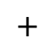
实际工作环境
方案一：
方案二：
Numpy
Pandas
Matplotlib
Scikit Learn
Python
$$+$$
Pycharm
$$+$$
Python
Numpy
Pandas
Matplotlib
Scikit Learn
Anaconda
Pycharm
Jupyter Notebook

Slide 5
Window安装Python
（1）访问http://www.python.org/download/。
选择安装包。

Slide 6
Window安装Python
（2）下载并完成Python的安装。

Slide 7
Window安装Python
（3）配置环境变量。

Slide 8
Window安装Python
（4）环境变量配置成功

Slide 9
Mac OS安装Python
Mac系统都自带有Python环境，我们可以在终端输入python命令就可以运行。

Slide 10
Mac OS安装Python
如果我们希望安装其他版本的Python，只需要访问网站http://www.python.org/download/，下载最新版本的dmg文件，双击按照提示完成安装即可。

Slide 11
Pycharm的下载安装
（1）访问PyCharm官方进入Pycharm的下载页面。

Slide 12
Pycharm的下载安装
（2）双击exe下载文件，开始安装。

Slide 13
Pycharm的使用
完成PyCharm的安装后，就可以打开并使用PyCharm了。

Slide 14
Pycharm的使用
1. 创建项目

Slide 15
Pycharm的使用
2. 创建Python文件

Slide 16
数据科学计算平台—Anaconda

Slide 17
1.6 数据科学计算平台——Anaconda
Anaconda是一个集成的Python数据科学环境，简单的说，Anaconda除了有Python外，还安装了180多个用于数据分析的第三方库，囊括了数据分析常用的NumPy、SciPy、Matplotlib、Scikit-learn、Pandas和IPython库。
使用Anaconda时无需再花费大量时间安装众多的第三方Python包，只需专注地使用Python解决数据分析相关问题。
如果计算机上已经安装了Python，安装Anaconda不会有任何影响。
官方网站： https://www.anaconda.com/
镜像： https://mirror.tuna.tsinghua.edu.cn/help/anaconda/

Slide 18
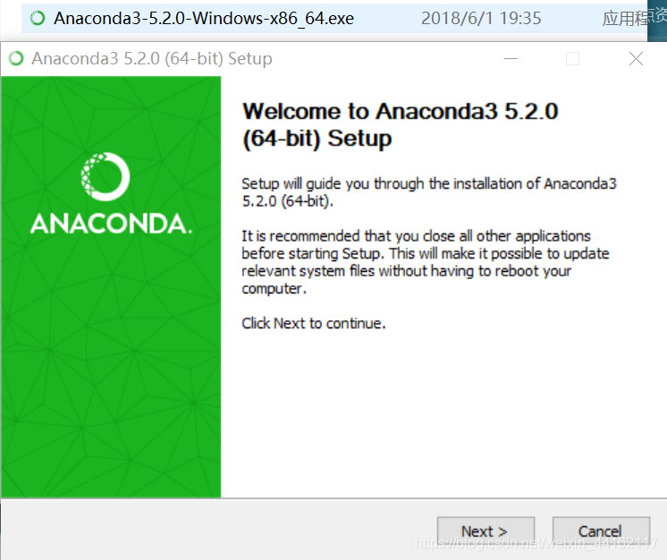
1. 安装和使用Anaconda
安装Anaconda，采用默认选项，完成安装；
径中不可以出现中文会导致报错！！！

Slide 19
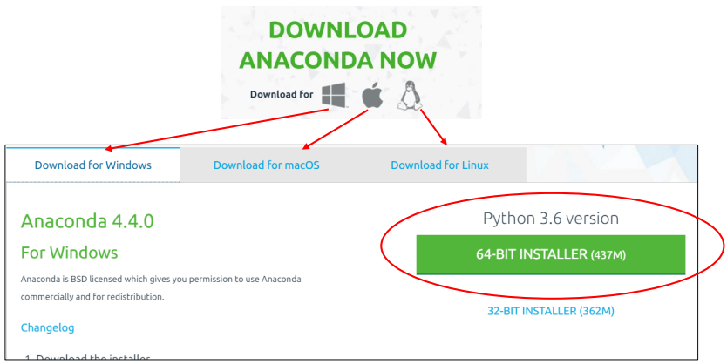
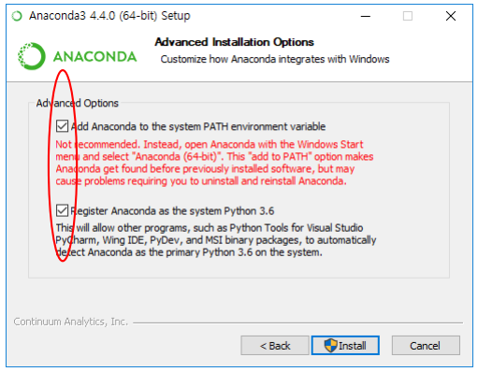
1.6 数据科学计算平台——Anaconda
确认勾选将Python添加到系统环境变量

Slide 20
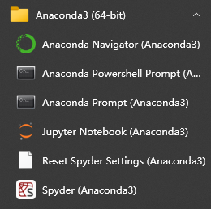
1.7.1 下载和安装Anaconda应用程序
（2）下载Anaconda安装程序。单击图1-4中的（Download+Win图标）超链接，可下载目前最新版本的Windows版本安装程序。
（3）以管理员身份运行Anaconda安装程序。鼠标右击Anaconda3-XXX.exe，选择“以管理员身份运行”，打开安装程序向导。
（4）安装Anaconda应用程序。在“用户账户控制”对话框中，单击“是”按钮。然后根据安装向导，按照默认选项，安装Anaconda应用程序。安装好Anaconda应用程序之后，Windows开始菜单包括如图1-5所示的菜单。
图1-5 安装好Anaconda之后的Windows开始菜单

Slide 21
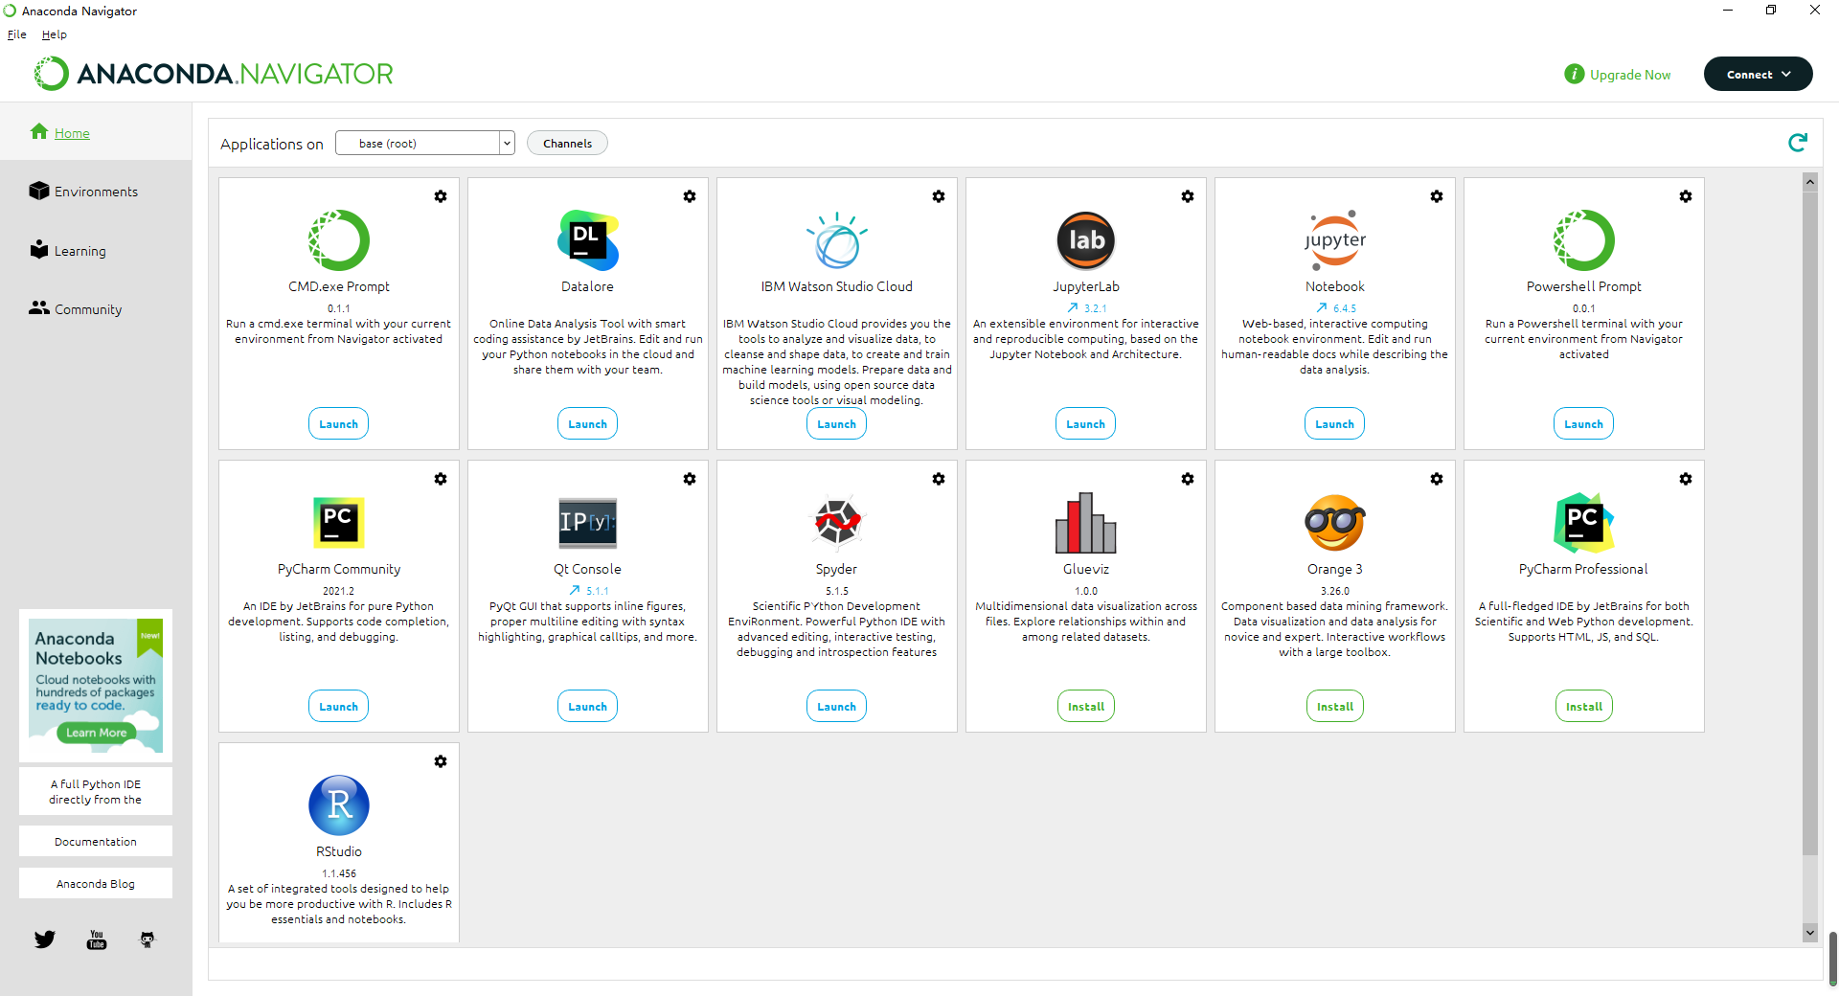
数据科学计算平台——Anaconda
Notes:
Anaconda是一个集成各类Python工具的平台。

Slide 22
Jupyter Notebook的使用

Slide 23
掌握Jupyter Notebook常用功能
jupyter Notebook（此前被称为IPython Notebook）是一个交互式笔记本，支持运行40多种编程语言，其本质上是一个支持实时代码、数学方程、可视化和Markdown的Web应用程序。
对于数据分析，Jupyter Notebook最大的优点是可以重现整个分析过程，并将说明文字、代码、图表、公式和结论都整合在一个文档中。
用户可以通过电子邮件、Dropbox、GitHub和Jupyter Notebook Viewer将分析结果分享给其他人。

Slide 24
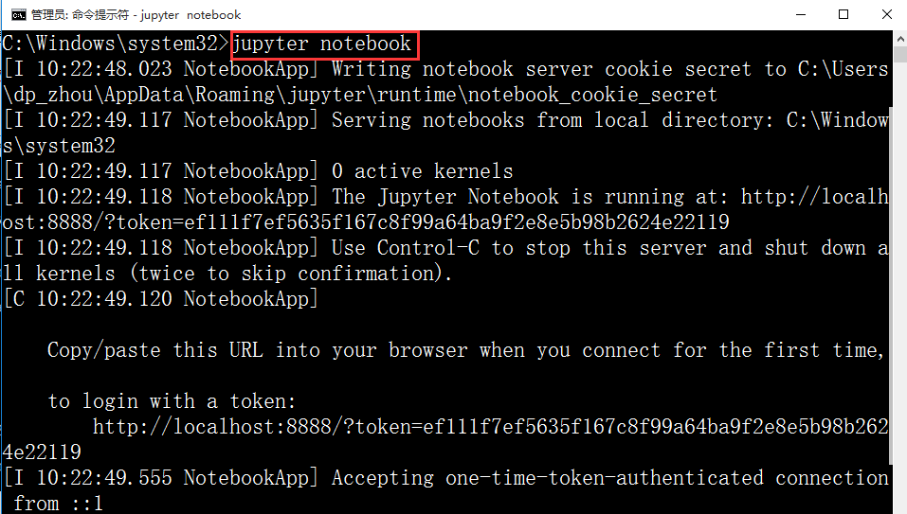
掌握Jupyter Notebook的基本功能
1.启动Jupyter Notebook
在安装完成Python、配置好环境变量并安装了Jupyter Notebook后，在Windows系统下的命令行或在Linux系统下的终端输入命令“jupyter notebook”，即可启动Jupyter Notebook。

Slide 25
Jupyter Notebook的使用
数据科学计算平台——Anaconda
Jupyter Notebook（Julia+Python+R = Jupyter）基于Web技术的交互式计算文档格式，支持Markdown和Latex语法，支持代码运行、文本输入、数学公式编辑、内嵌式画图和其他如图片文件的插入，是一个对代码友好的交互式笔记本。

Slide 26
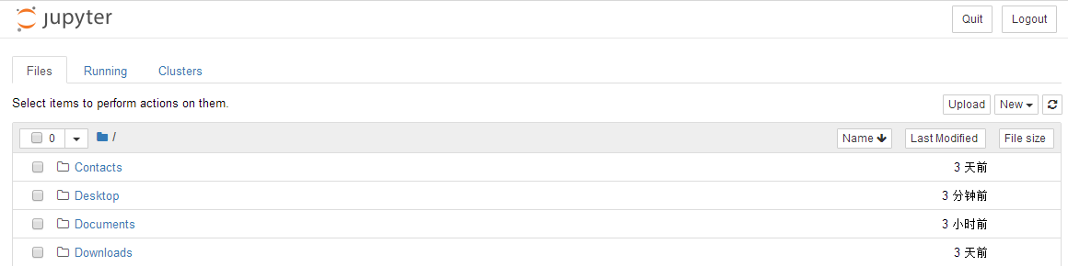
1.6 数据科学计算平台—Anaconda
1. Jupyter Notebook中的代码输入与编辑
Files 基本上列出了所有的文件，
Running 显示了当前已经打开的终端和Notebooks，
Clusters 由 IPython parallel 包提供，用于并行计算。
若要创建新的Notebook，只需单击页面右上角的New按钮，在下拉选项中选择python3，即可得到一个空的notebook界面如图1-3所示

Slide 27
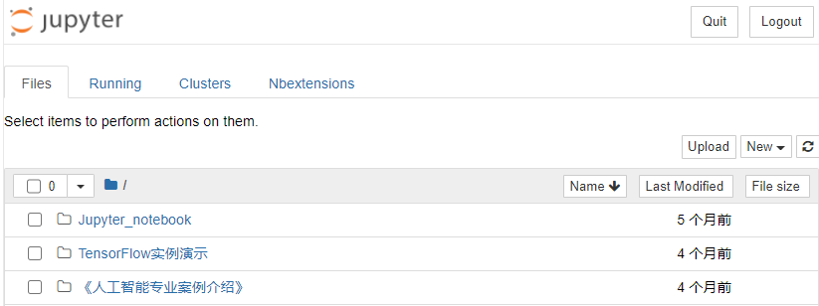
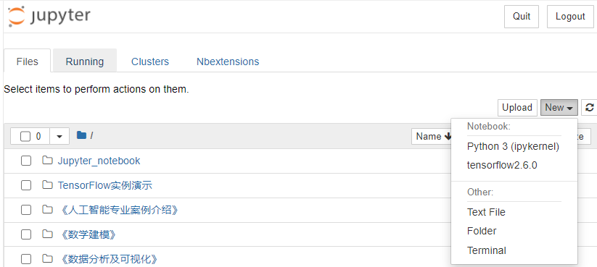
新建一个Notebook
打开Jupyter Notebook后会在系统默认的浏览器中出现图1-8所示的界面。单击右上方的“New”下拉按钮，出现下拉列表，如图1-9所示。
图1-8 Jupyter Notebook主页
图1-9 New下拉列表

Slide 28
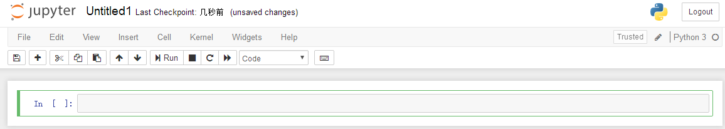
1.6 数据科学计算平台—Anaconda
主要由以下部分组成：
notebook标题、主工具栏、快捷键、notebook编辑区。
若要重新命名notebook标题，可选择File |Rename，输入新的名称，更改后的名字就会出现在Jupyter图标的右侧。

Slide 29
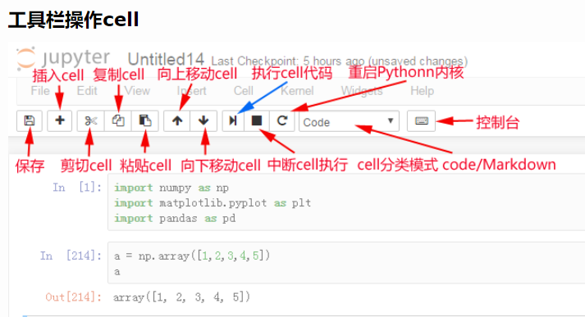
1.6 数据科学计算平台—Anaconda

Slide 30
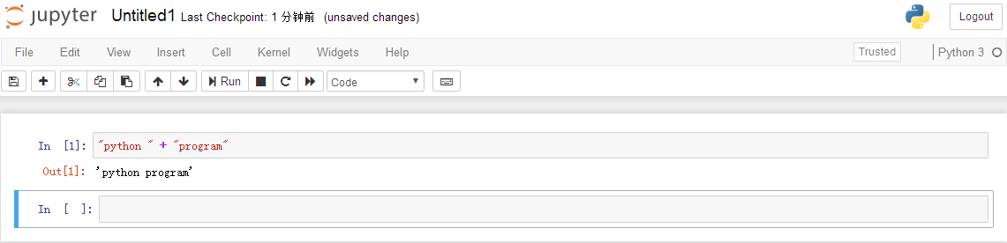
数据科学计算平台—Anaconda
在编辑区可以看到一个个单元（cell）。如图1-4所示，每个cell以“In[ ]”开头，可以输入正确的Python代码并执行。
例如，输入"python " + "program"，然后按“Shift+Enter”，代码将被运行后，编辑状态切换到新的cell。

Slide 31
Jupyter Notebook的界面及其构成
Notebook文档由一系列单元（Cell）构成，主要有两种形式，一种是代码单元，另一种是Markdown单元。代码单元是编写代码的地方，通过按“Ctrl+Enter”或“Shift+Enter”组合键运行代码，运行结果显示在本单元下方。每个单元左边有“In [ ]：”编号，方便使用者查看代码的执行次序。Markdown单元主要用于对文本进行编辑，采用Markdown的语法规范，可以设置文本格式、插入链接、图片甚至数学公式。同样，按“Ctrl+Enter”或“Shift+Enter”组合键可运行Markdown单元，显示格式化后的文本。
Jupyter Notebook有两种模式，一种是编辑模式，一种是命令模式。当最左侧单元框线为绿色时，则该单元正处于编辑状态下，此时可用于编辑文本和代码。当最左侧单元框线为蓝色时，则该单元正处于命令模式下，用于执行键盘输入的快捷命令。可通过按键盘左上角的“Esc”键快速进入到命令模式。例如，在命令模式下，在当前单元的上方增加一单元按“A”键，在当前单元的下方增加一单元按“B”键。

Slide 32
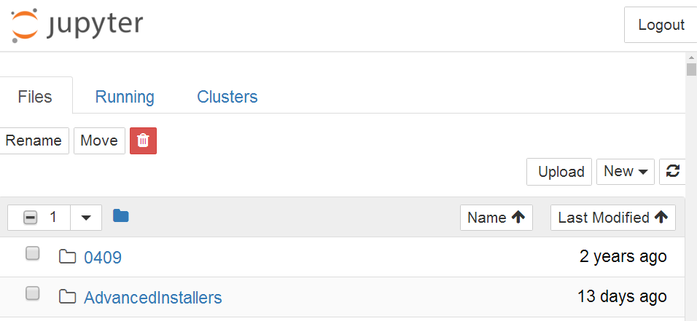
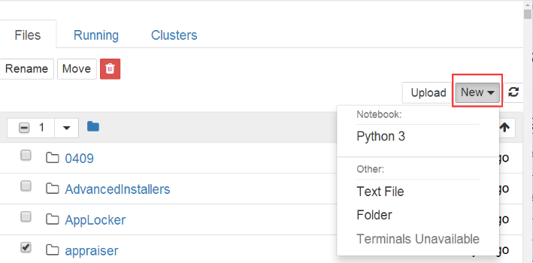
掌握Jupyter Notebook的基本功能
2.新建一个Notebook
打开Jupyter Notebook以后会在系统默认的浏览器中出现图1 16的界面。单击右上方的“New”下拉按钮，出现下拉列表。

Slide 33
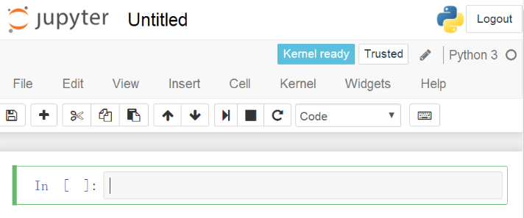
掌握Jupyter Notebook的基本功能
在下拉列表中选择需要创建的Notebook类型。其中，“Text File”为纯文本型，“Folder”为文件夹，“Python 3”表示Python运行脚本，灰色字体表示不可用项目。选择“Python 3”选项，进入Python脚本编辑界面。

Slide 34
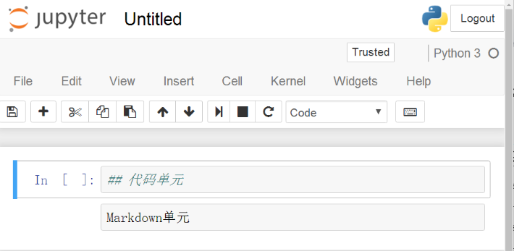
掌握Jupyter Notebook的基本功能
3. Jupyter Notebook的界面及其构成
Jupyter Notebook中的Notebook文档由一系列单元（Cell）构成 ，主要有以下两种形式的单元，在Jupyter Notebook中的形式。

Slide 35
掌握Jupyter Notebook的基本功能
代码单元。代码单元是读者编写代码的地方，通过按“Shift+Enter”组合键运行代码，其结果显示在本单元下方。代码单元左边有“In [ ]：”编号，方便使用者查看代码的执行次序。
Markdown单元。Markdown单元可对文本进行编辑，采用Markdown的语法规范，可以设置文本格式，插入链接、图片甚至数学公式。
同样，按“Shift+Enter”组合键可运行Markdown单元，显示格式化的文本。

Slide 36
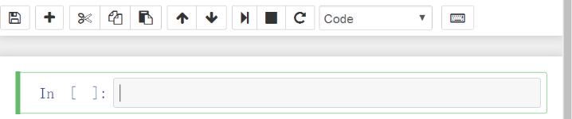
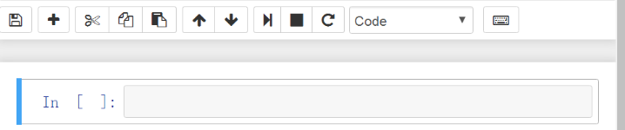
掌握Jupyter Notebook的基本功能
Jupyter Notebook编辑界面类似于Linux的VIM编辑器界面，在Notebook中也有两种模式，其模式如下。
编辑模式。用于编辑文本和代码。选中单元并按“Enter”键进入编辑模式，此时单元左侧显示绿色竖线。
命令模式。用于执行键盘输入的快捷命令。通过按“Esc”键进入命令模式，此时单元左侧显示蓝色竖线。

Slide 37
1.6 数据科学计算平台—Anaconda
选择Insert |Insert cell above，则在当前cell上面会添加一个新的默认是code类型的单元。通过选择cell | cell type菜单选择Markdown(标记)，这样就可以获得一个优美，解释性更强的Notebook。
Notebook还具备导出功能，可导出为如下几种形式的文件：
HTML、Markdown、ReST、 PDF(Through LaTex)、Raw Python。

Slide 38
Jupyter notebook中的常用快捷方式
模式 | 快捷键 | 描述
按Enter键进入编辑模式 | Ctrl -Enter | 运行当前单元代码
 | Shift-Enter | 运行当前单元代码并指向下一个单元
 | Alt-Enter | 运行本单元代码并在下方插入新单元
按Esc键进入 编辑模式 | Up（Down） | 选中上方或下方单元
 | Shift-K | 扩大选中上方单元
 | Shift-J | 扩大选中下方单元
 | Shift-M | 合并选中的单元
 | A | 在当前单元格上面创建一个新的单元格
 | B | 在当前单元格下面创建一个新的单元格
 | 双击D | 删除本单元格
 | Z | 撤销已删除的单元格
 | M | 插入markdown格式文本

Slide 39
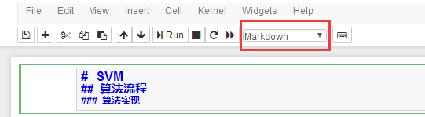
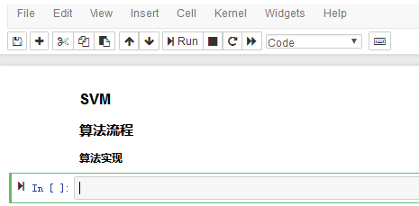

Markdowm：Markdown 是一种轻量级标记语言，它允许人们使用易读易写的纯文本格式编写文档。
运行后：

Slide 40
Jupyter Notebook Markdown

Slide 41
掌握Jupyter Notebook的高级功能
1. Markdown
在Jupyter Notebook中，可以使用Markdown进行文本标记，以便用户查看。同时Jupyter Notebook还可以将Notebook导出形成HTML、PDF等多种格式。
Markdown是一种可以使用普通文本编辑器编写的标记语言，通过简单的标记语法，便可以使普通文本内容具有一定的格式。Jupyter Notebook的Markdown单元功能较多，下面将从标题、列表、字体、表格和数学公式编辑5个方面进行介绍。

Slide 42
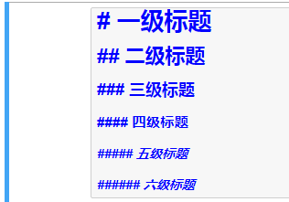
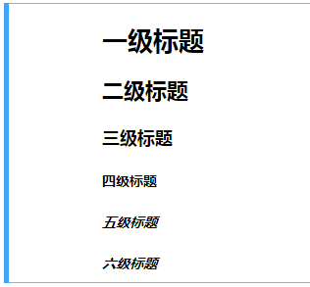
掌握Jupyter Notebook的高级功能
（1）标题
标题是标明文章和作品等内容的简短语句。读者写报告或写论文时，标题是不可或缺的，尤其是论文的章节等，需要使用不同级别的标题。一般使用Markdown中的类Atx形式进行标题的排版，在首行前加一个“#”字符代表一级标题，加两个“#”字符代表二级标题，以此类推。

Slide 43
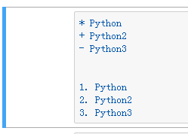
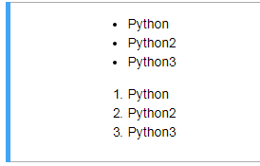
掌握Jupyter Notebook的高级功能
（2）列表
列表是一种由数据项构成的有限序列，即按照一定的线性顺序排列而成的数据项的集合。列表一般分为两种：一种是无序列表，使用一些图标标记，没有序号，没有排列顺序；另一种是有序列表，使用数字标记，有排列顺序。Markdown对于无序列表，可使用星号、加号或减号作为列表标记；Markdown对于有序列表，则使用数字加“.”和“ ”（一个空格）表示

Slide 44
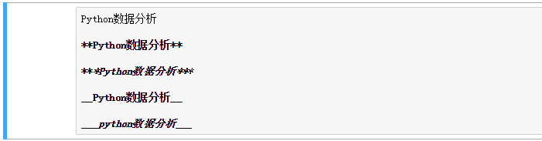
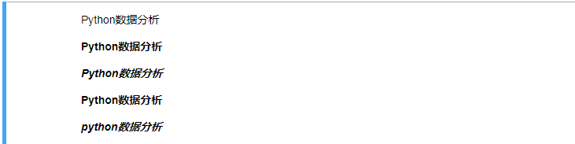
掌握Jupyter Notebook的高级功能
（3）字体
文档中为了凸显部分内容，一般对文字使用加粗或斜体格式，使得该部分内容变得更加醒目。对于Markdown排版工具而言，通常使用星号“*”和下划线“_”作为标记字词的符号。前后有两个星号或下划线表示加粗，前后有3个星号或下划线表示斜体。

Slide 45
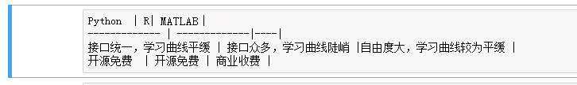
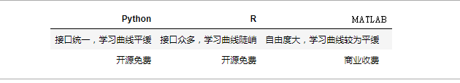
掌握Jupyter Notebook的高级功能
（4）表格
使用Markdown同样也可以绘制表格。代码的第一行表示表头，第二行分隔表头和主体部分，从第三行开始，每一行代表一个表格行。列与列之间用符号“｜”隔开，表格每一行的两边也要有符号“｜”

Slide 46
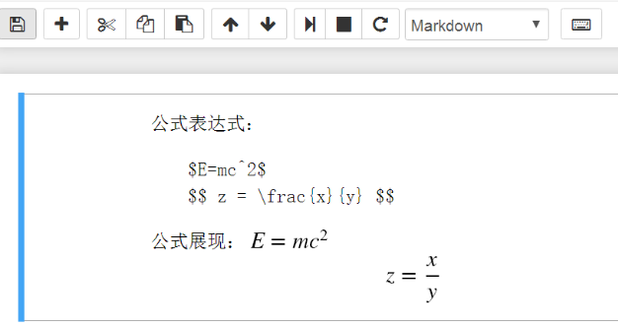
掌握Jupyter Notebook的高级功能
（5）数学公式编辑
LaTeX是写科研论文的必备工具，不但能实现严格的文档排版，而且能编辑复杂的数学公式。
在Jupyter Notebook的Markdown单元中也可以使用LaTeX来插入数学公式。在文本行中插入数学公式，应使用两个“$”符号，如质能方程“$E = mc^2$”。
如果要插入一个数学区块，那么使用两个“$$”符号，如使用“$$ z = \frac{x}{y} $$”表示式。

Slide 47
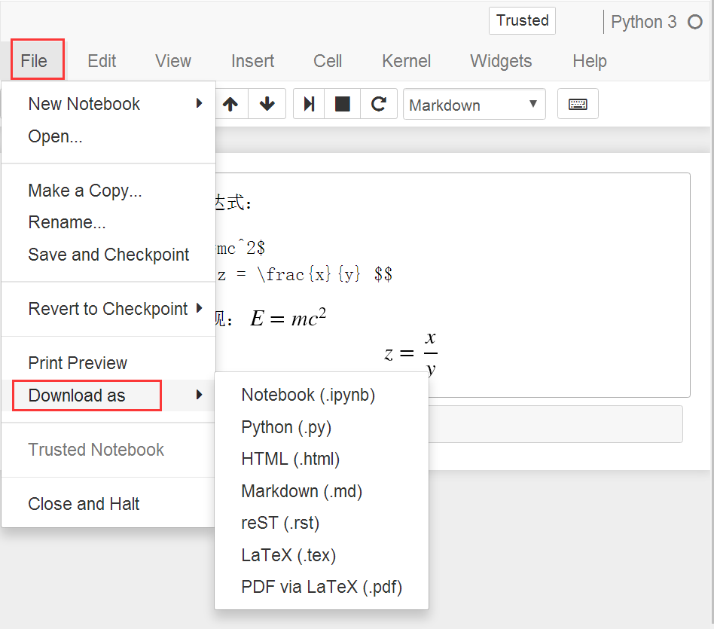
掌握Jupyter Notebook的高级功能
2. 导出功能
Notebook还有一个强大的特性，就是导出功能，可以将Notebook导出为多种格式，如HTML、Markdown、reST、PDF（通过LaTeX）等格式。其中，导出为PDF功能，可以让读者不用写LaTeX即可创建漂亮的PDF文档。
读者还可以将Notebook作为网页发布在自己的网站上。甚至，可以导出为reST格式，作为软件库的文档。
导出功能可以依次选择“File”→“Download as”级联菜单中的命令实现。

Slide 48
1. 安装和使用Anaconda
运行Anaconda， 在Environment中勾选安装需要的工具：
Sklearn(scikit-learn)
Matplotlib
Opencv
等等

Slide 49
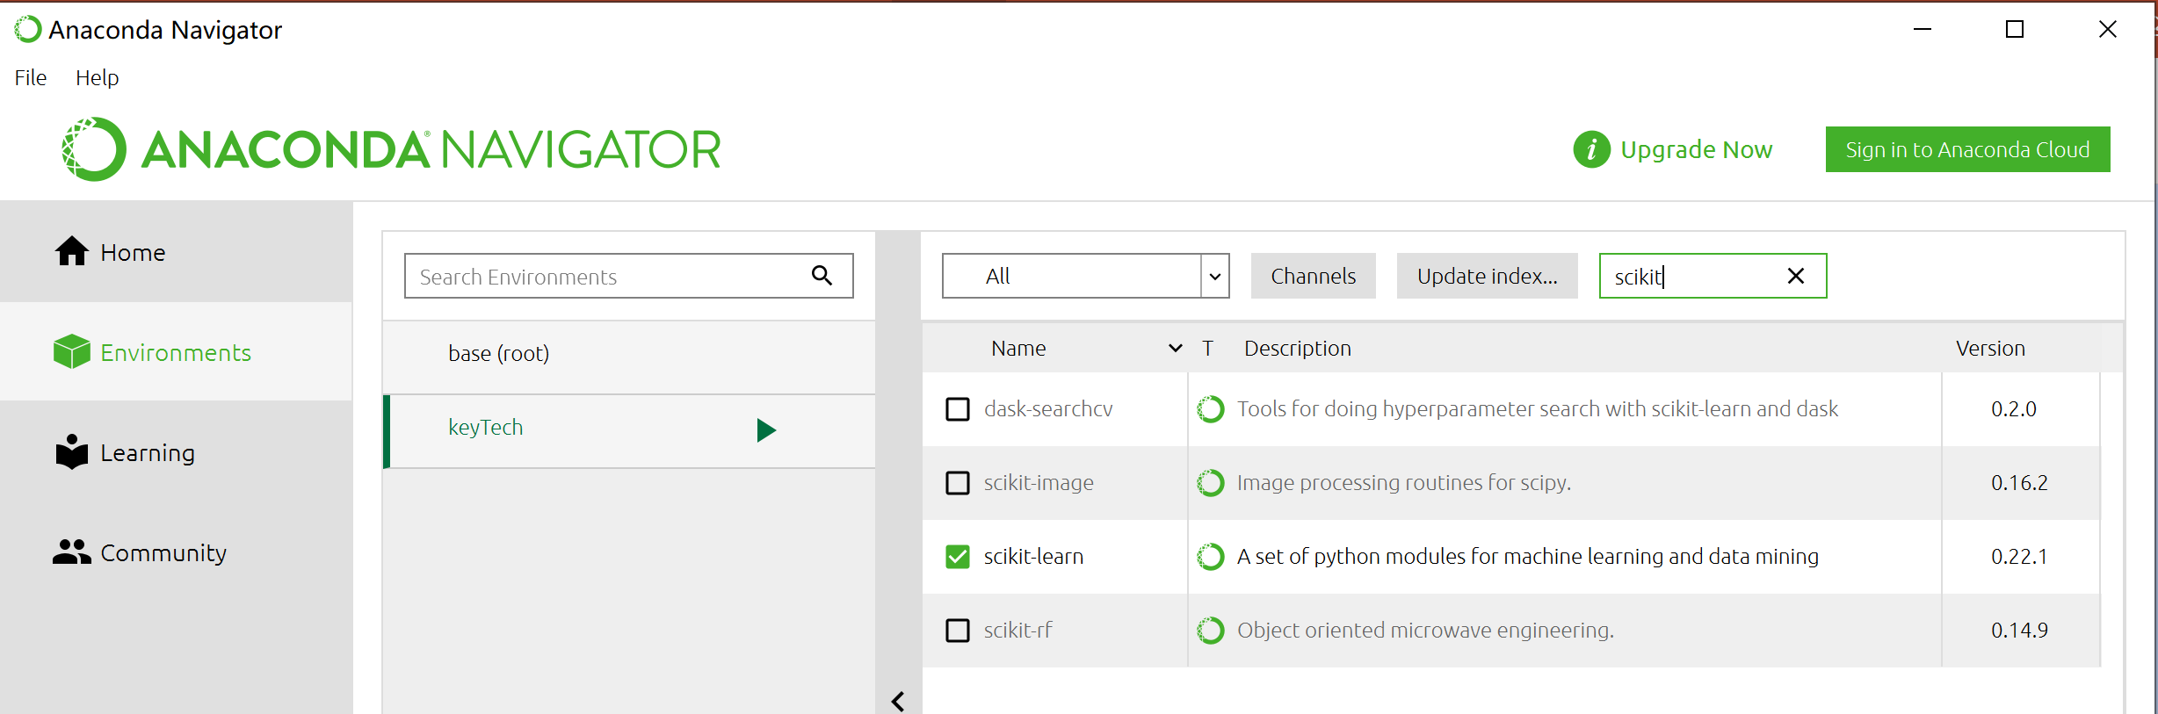
1. 安装和使用Anaconda
scikit-learn, matplotlib, opencv可以查找安装，例如：
查找不到的包，可以使用终端命令安装，例如：pip install matplotlib

Slide 50
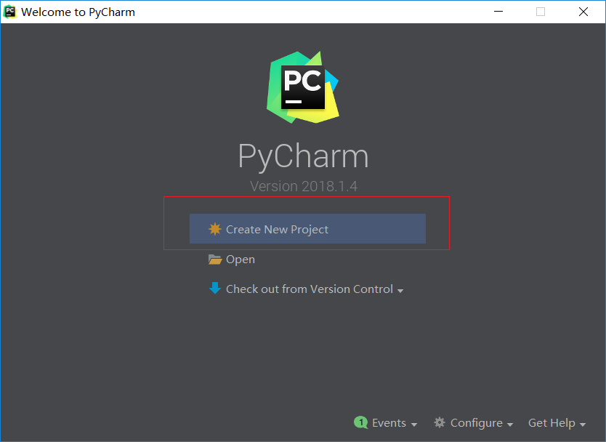
在Pycharm中使用Anaconda环境
使anaconda和pycharm使用同一个Python.exe，使两个软件的Python工具包一致。

Slide 51
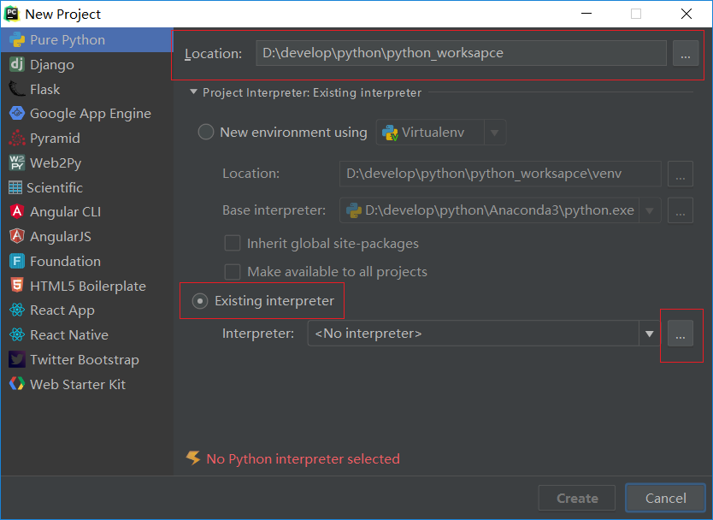
选择解释器

Slide 52
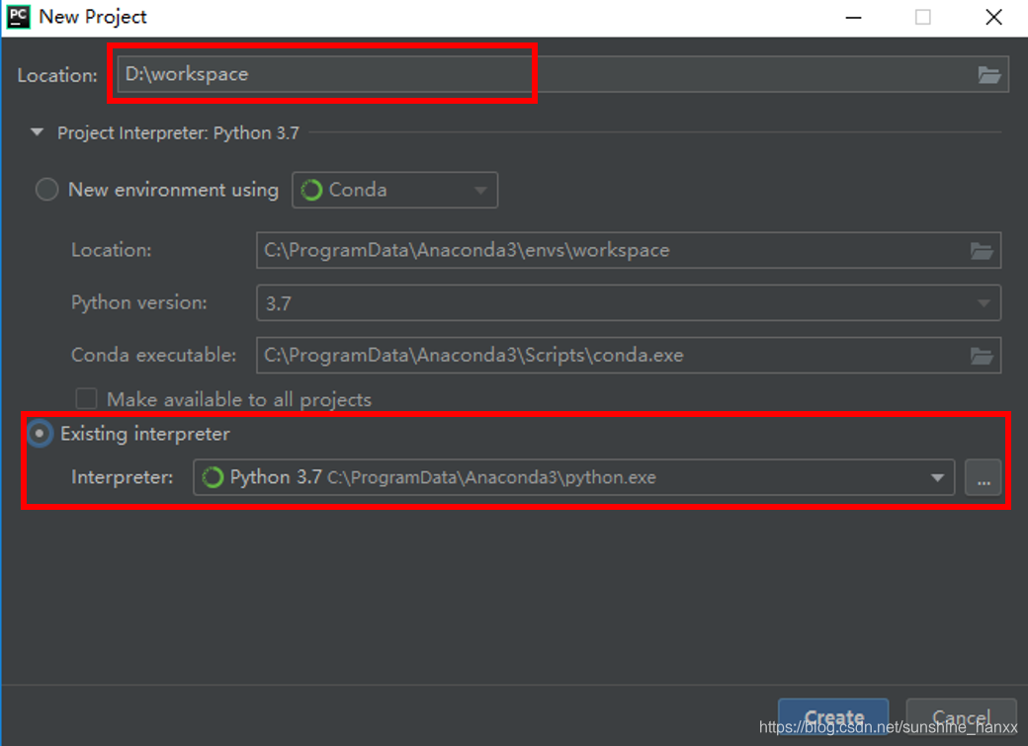
Location处填入项目保存位置，Project Interpreter Python 3.7选择下面的Existing Interpreter及Anaconda3下的python解释器，完成后点击Create

Slide 53
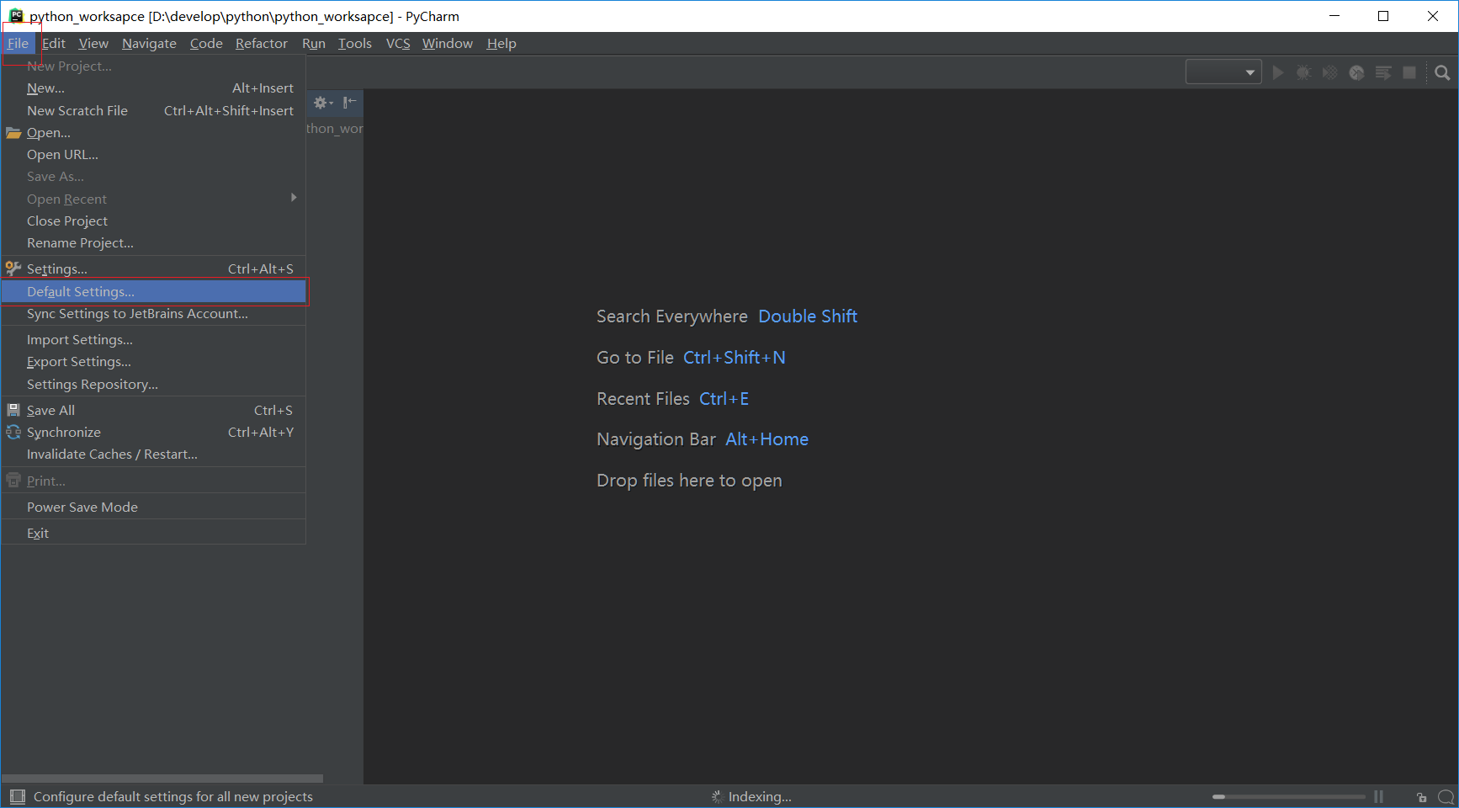
也可以创建在创建工程后修改解释器设置

Slide 54
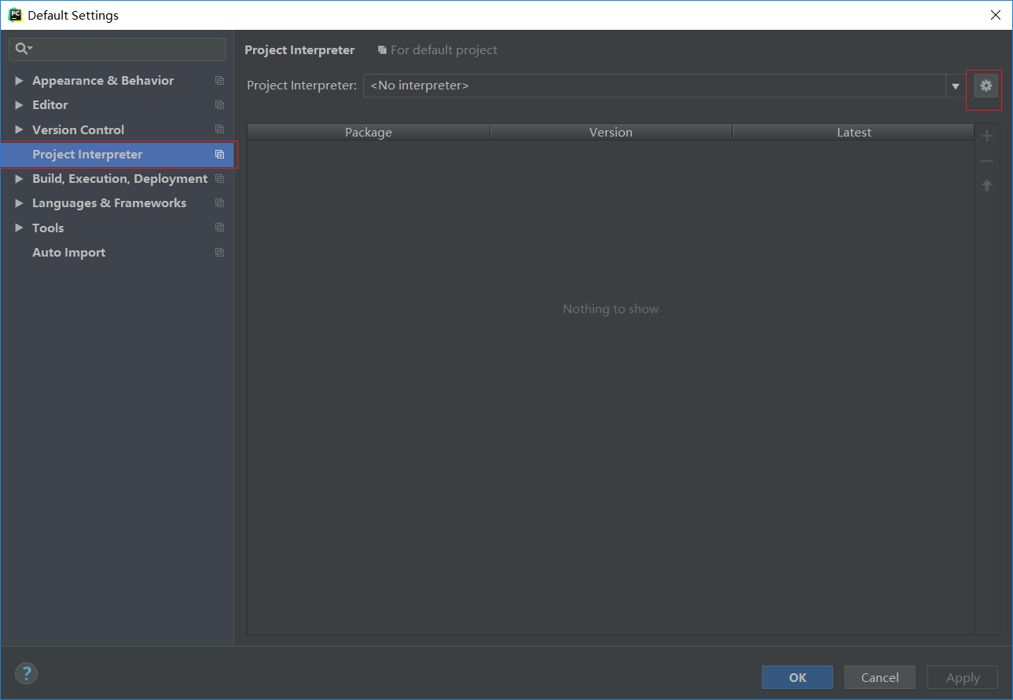

Slide 55
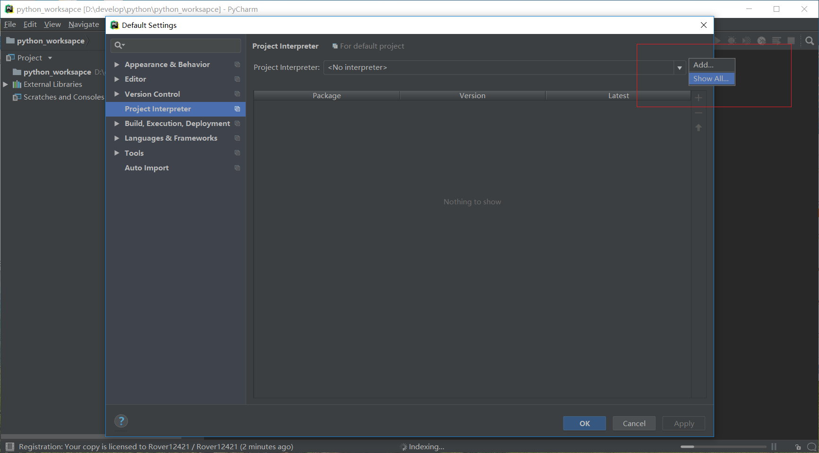

Slide 56
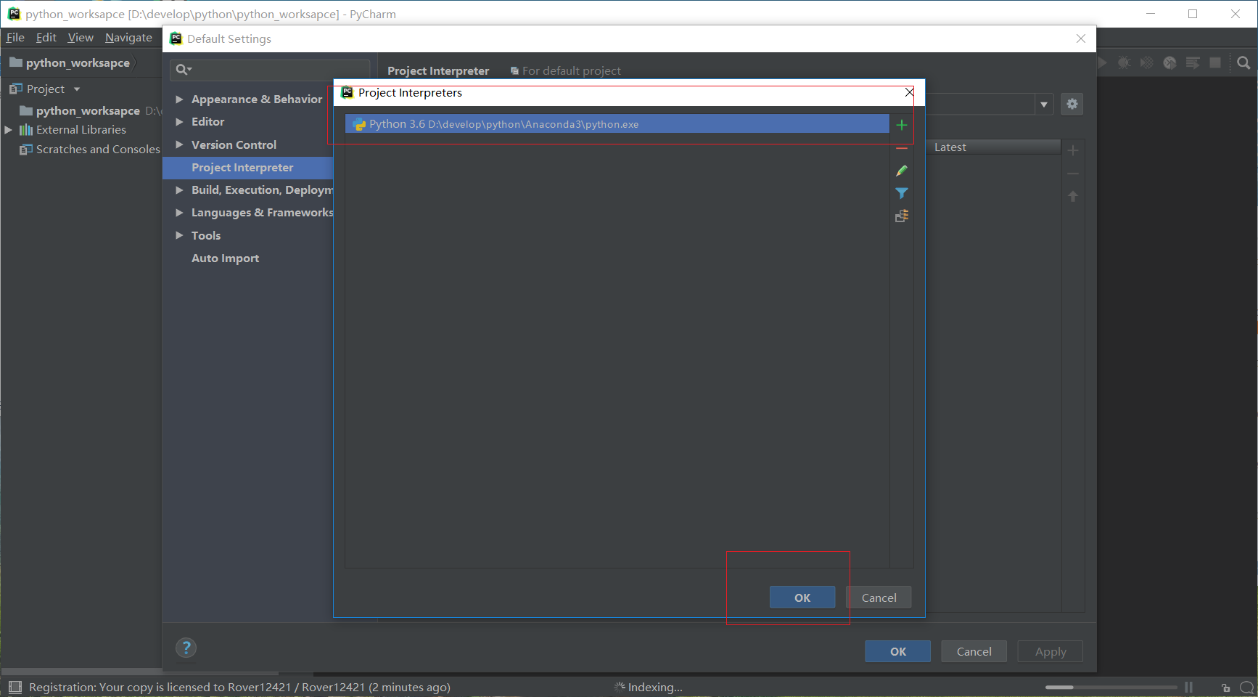
选择Anaconda的Python.exe

Slide 57
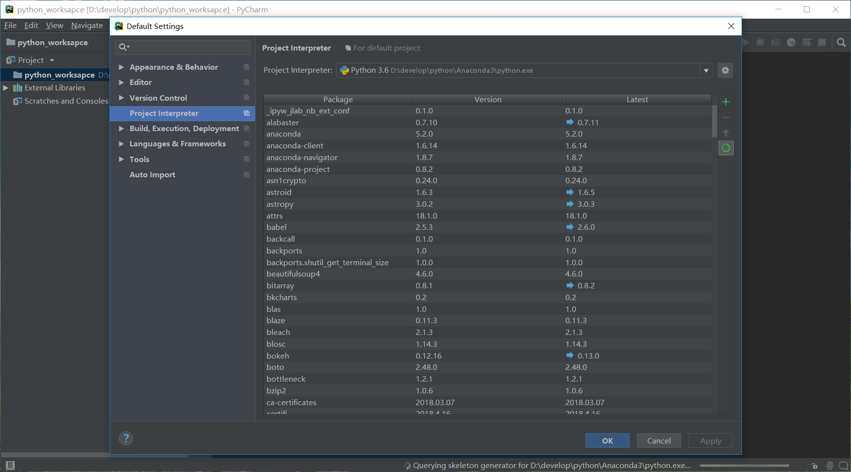
完成添加

Slide 58

小结
本章主要介绍了Python的基本情况。
紧接着阐述了Anaconda的特点，安装Anaconda开发环境。
最后介绍了Python开发工具Jupyter Notebook的常用功能。

